Slide 1

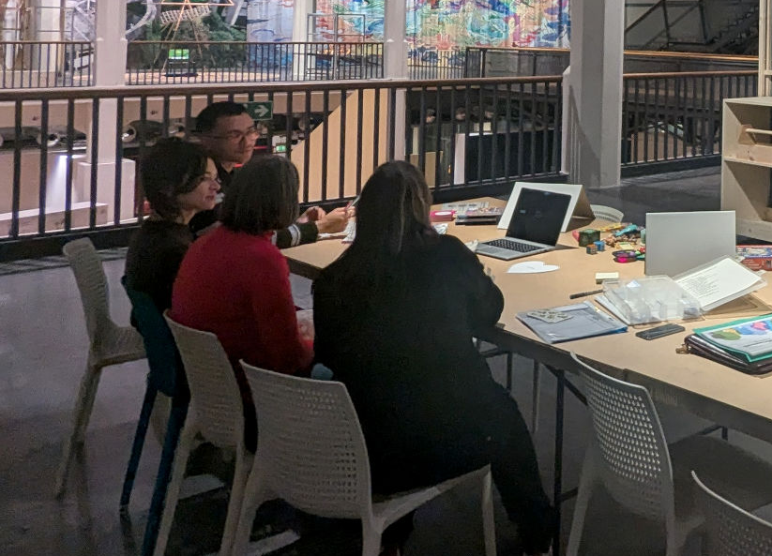
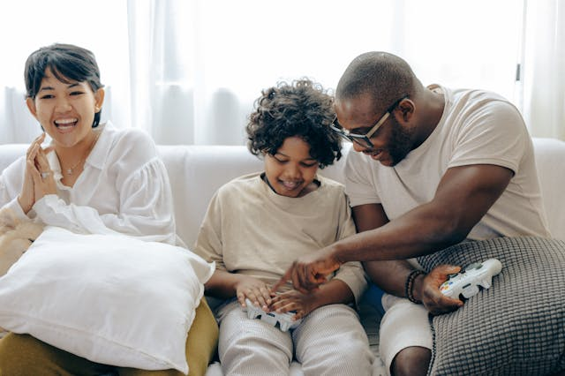
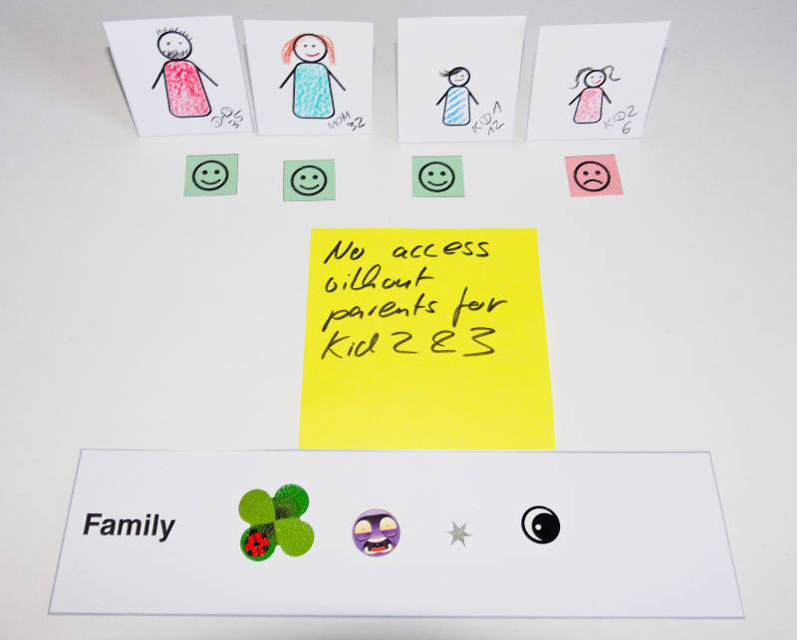
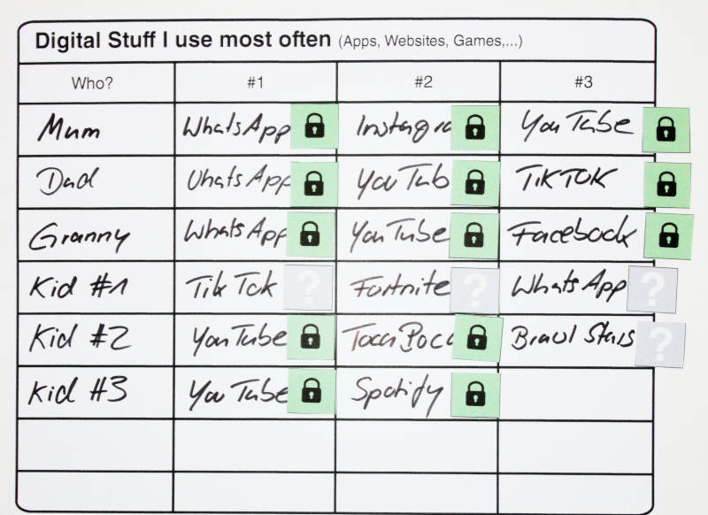
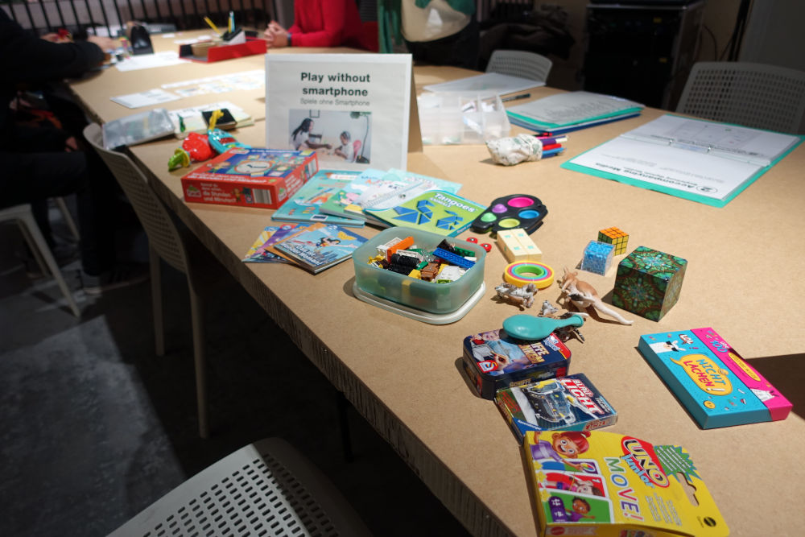

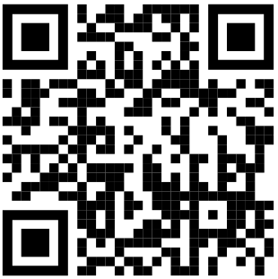

Familab
Das Medienlabor für Familien
Gemeinsam forschen und Spaß haben
Unser Ziel
Wir lernen: Welche digitalen Themen sind für Familien wichtig?
Wir helfen: So nutzt ihr digitale Medien gut und ohne Streit.
Wir zeigen: Spannende Spiele für Kinder ohne Smartphones.
Wer kann mitmachen?
Familien mit Kindern zwischen 0 und 18 Jahren.
Wie geht es?
Ihr kommt zu uns und macht einen Workshop. Der Workshop dauert 20-30 Minuten. Ihr sprecht mit einer Fachkraft über digitale Medien:
Welche Angebote nutzt ihr?
Wie nutzt ihr Smartphones, Tablets,...?
Welche Regeln gibt es dafür in eurer Familie?
Welche Fragen habt ihr?
Ihr bekommt Tipps und Ideen für Zuhause. Ihr könnt alle Ideen zum Spielen probieren.
Mit eurer Hilfe geben wir auch anderen Familien gute und aktuelle Tipps auf unserer Webseite: https://familab.mkteam.org/tipps/
Vereinbart einen Termin mit [Name]: [E-Mail-Adresse]
Weitere Infos unter www.familienlabor.mkteam.org/
Durchführung des Projekts im Rahmen des
Erasmus+-Projekts ScieCitizens 2.0 www.scie-citizens.org
Medienkompetenz Team e.V. - Sophienstraße 120 - 76135 Karlsruhe - Tel: 0162-9231715

